Slide 1
Kiểm thử nâng cao
BÀI 7: TESTNG HTML VÀ XML REPORTS

Slide 2



Mục tiêu
TestNG Default Reports
Emailable Report

Slide 3



Phần I: TestNG Default Reports
Main Report Layout
Index.html Report
Phần II: Emailable Report
emailable-report.html
Old Suite Html Reporter

Slide 4





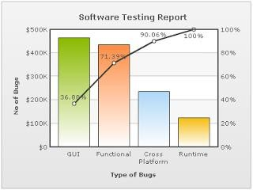
Các automation tool hỗ trợ thực thi test case nhanh chóng, tìm bug và báo cáo cho development team.
TestNG cung cấp tính năng tạo report thông minh

Slide 5
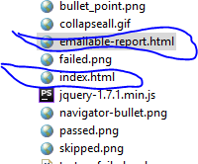
Mặc đinh thư mục chứa report khi thực thi TestNG là “./test-output”
Có 2 loại report cơ bản là “Index.html” và “emailable-report.html”

Slide 6



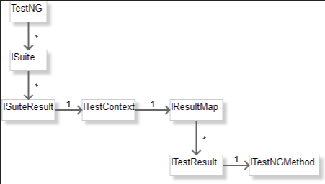
Dùng “Isuite” định nghĩa một “Test Suite”
Cho phép tham khảo các thông tin hữu ích từ kết quả thực thi suite
Một số phương thức hữu dụng cơ bản: getName(), getInvokedMethods(), getResults(), ISuiteResult, ITestNGMethod…

Slide 7




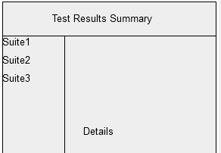
Tập tin Index.html report mặc định được chia thành 3 vùng phân biệt: vùng bên trên, bên trái và vùng chi tiết
  Vùng bên trên tổng hợp kết quả thực thi test
  Vùng bên trái liệt kê tất cả các suite test kèm một số
thông tin cơ bản
  Vùng chi tiết là thông tin báo cáo chi tiết cho từng suite test của vùng bên trái

Slide 8
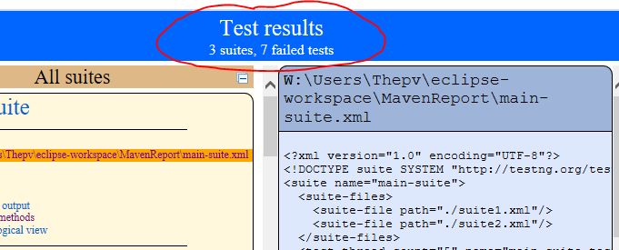
Vùng trên cùng là “Test Results Summary” gồm thông tin tổng số lượng suites, số lượng test case thành công, thất bại, bỏ qua

Slide 9
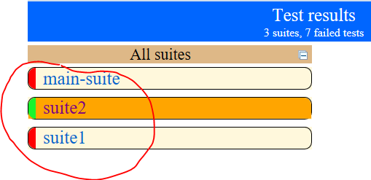
Vùng bên trái là “Suite Pane”, hiển thị tất cả suite có trong lớp kiểm thử
Click chọn “All suites”
để xem chi tiết, gồm 2 phần là “Info” và “Result”

Slide 10
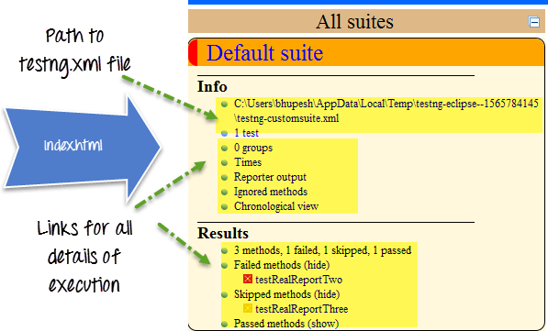
Vùng bên trái là “Suite Pane”, hiển thị tất cả suite có trong lớp kiểm thử

Slide 11
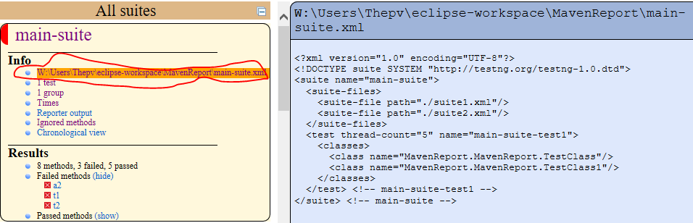
Vùng bên phải là “Suite Details Pane”, hiển thị chi tiết thông tin các thành phần của vùng bên trái

Slide 12
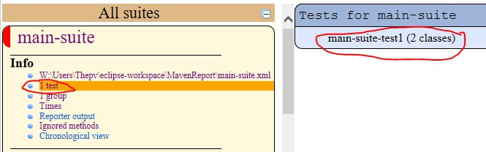
Vùng bên phải là “Suite Details Pane”, hiển thị chi tiết thông tin các thành phần của vùng bên trái

Slide 13
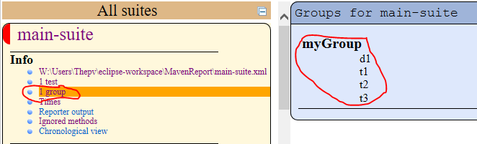
Vùng bên phải là “Suite Details Pane”, hiển thị chi tiết thông tin các thành phần của vùng bên trái

Slide 14
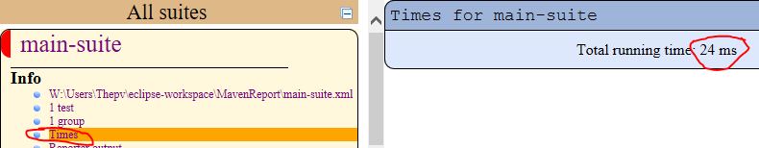
Vùng bên phải là “Suite Details Pane”, hiển thị chi tiết thông tin các thành phần của vùng bên trái

Slide 15
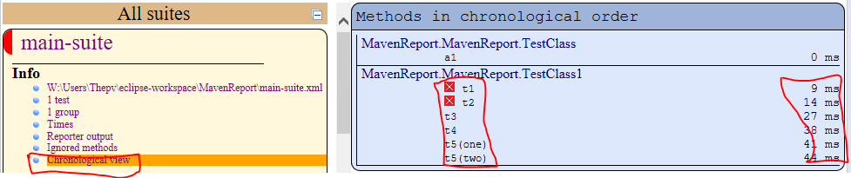
Vùng bên phải là “Suite Details Pane”, hiển thị chi tiết thông tin các thành phần của vùng bên trái

Slide 16
Kiểm thử nâng cao
BÀI 2: TESTNG HTML VÀ XML REPORTS (P2)

Slide 17


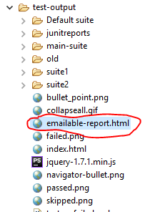
Khi thực thi lớp kiểm thử thì TestNG tạo ra tập tin emailable-report.html
emailable-report.html gồm các thông tin trong quá trình thực thi test case: thành công, thất bại, bỏ qua, thời gian thực thi…

Slide 18
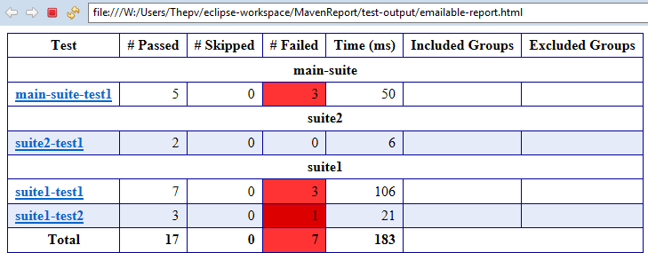
Nội dung trong phần đầu của tập tin emailable- report.html là tổng quát các thông tin khi thực thi lớp kiểm thử:

Slide 19
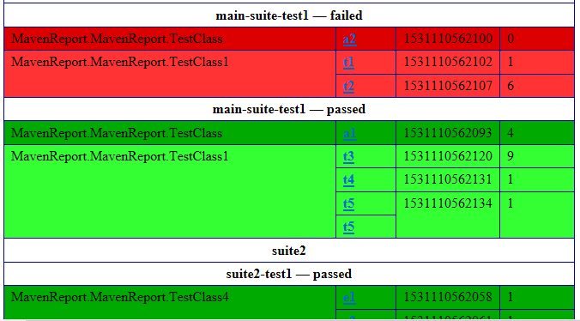
Nội dung trong phần thứ 2 của tập tin emailable- report.html là chi tiết các thông tin thực thi của từng test case

Slide 20
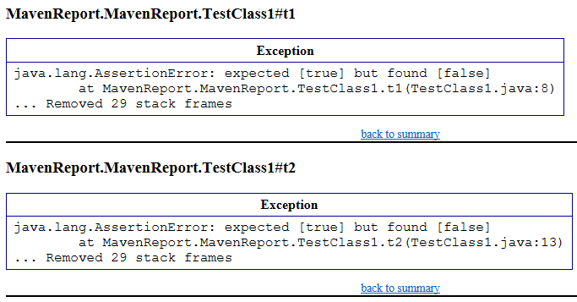
Nội dung trong phần cuối của tập tin emailable- report.html là chi tiết các thông tin của mỗi phương thức test

Slide 21







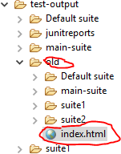
TestNg hỗ trợ xem các report theo kiểu cũ tại tập tin “index.html” trong thư mục test-output/old

Slide 22
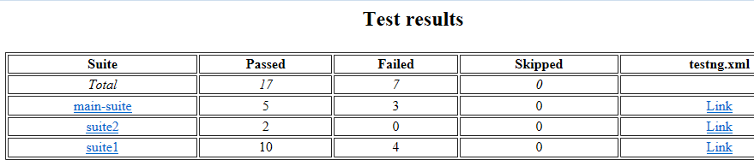
Các thông tin thực thi thành công, thất bại, bỏ qua của các suite.
Chọn xem chi tiết tại file “testing.xml” khi click vào “link”

Slide 23
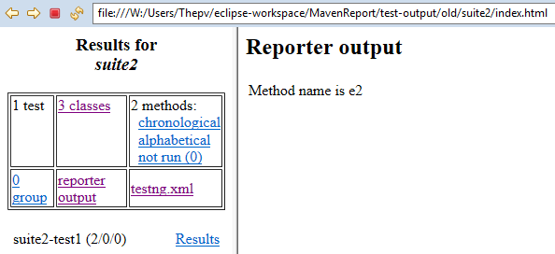
Click chọn suite link để xem thông tin chi tiết trong từng suite

Slide 24
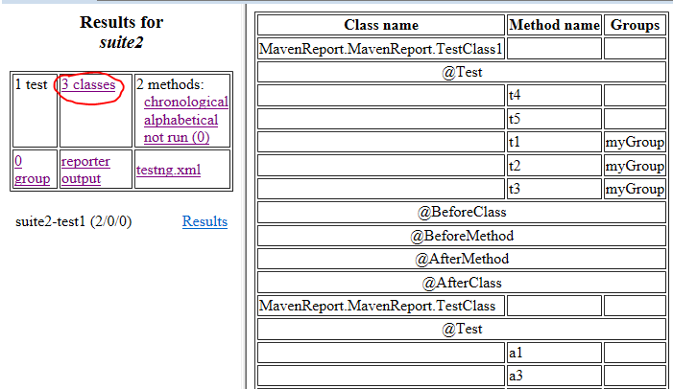
Click chọn thành phần để xem chi tiết cụ thể như: tên phương thức, các annotation sử dụng…

Slide 25
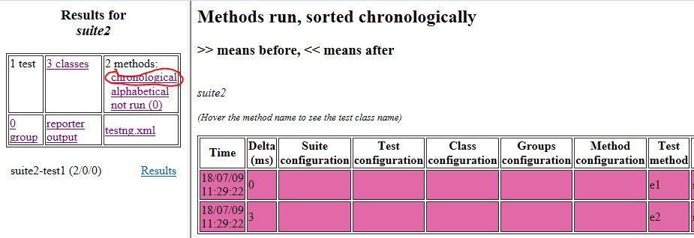
Click chọn thành phần để xem chi tiết cụ thể như: tên phương thức, các annotation sử dụng…

Slide 26




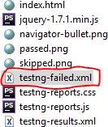
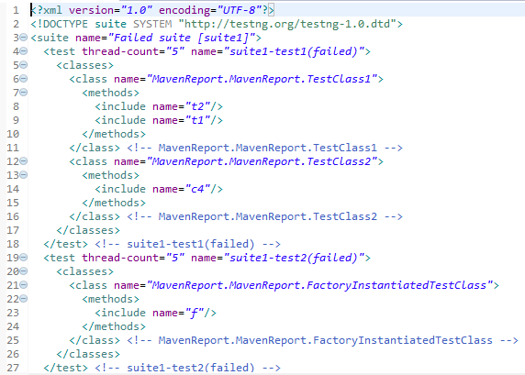
Xem các thông tin về trường hợp test case thất bại trong tập tin “testng-failed.xml”

Slide 27
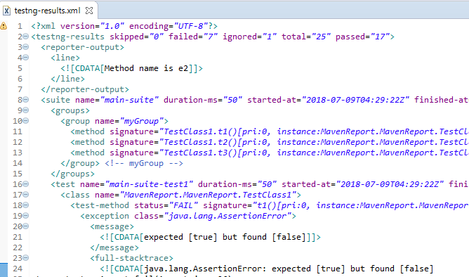
Co thể truy xuất các thông tin của quá trinh thực thi lớp kiểm thử từ tập tin “testng-results.xml”

Slide 28
Tổng kết bài học
Phần I: TestNG Default Reports
Main Report Layout
Index.html Report
Phần II: Emailable Report
Emailable-report.Html
Old Suite Html Reporter

